Slide 1
Време је за српски језик

Slide 2
Довршите бројалицу.
Еци пеци пец
ти си мали ______,
а ја мала веверица
еци пеци пец!
Реч која недостје је?

Slide 3
Браво, тако је то је реч зец.

Slide 4
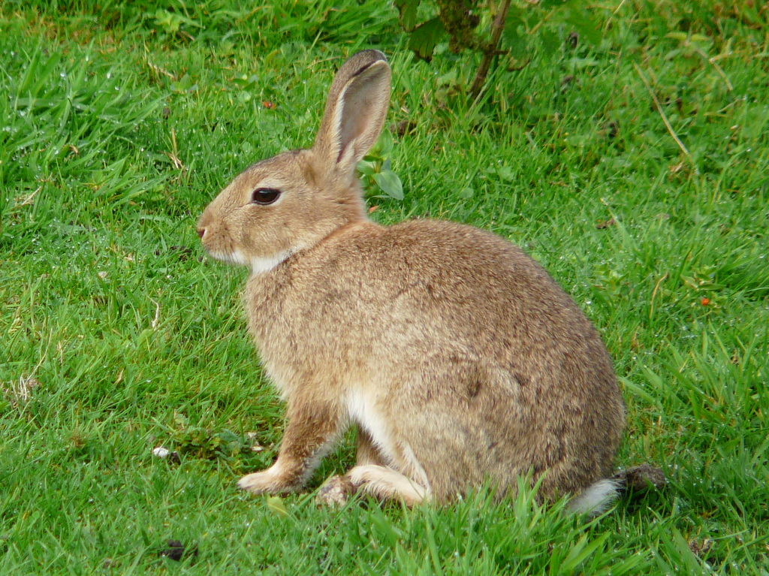

Slide 5
Данас ћемо читати причу о пољском зецу. Сазнаћете чиме се пољски зец храни, где живи, како изгледа.
Пронађите у вашим читанкама текст ,,Обични(пољски зец)”.
Текст је из књиге о животињама ,,Разноврстан свет животиња 1”

Slide 6
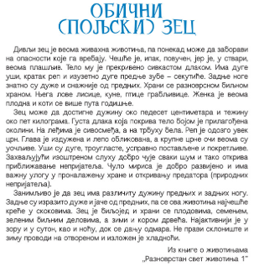
82.страна

Slide 7
Хајде сада да проверимо колико сте разумели текст.
Прво све запишите са следеће стране презентације.
Напиште питање у свесци, а затим тачан одговор.

Slide 8
Записати у свеску
Школски рад 29.5.
Обични(пољски )зец

Slide 9
Које су особине дивљег зеца? У свесци напишите одговоре.
А) лењ
Б) плашљив
В) храбар
Г) лукав
Д) повучен
Дивљи зец се храни?Тачан одговор записати у свесци.
А) биљном храном
Б) животињском храном
Дивљи зец има:
А) дуже задње ноге
Б) дуже предње ноге
В) предње и задње ноге су исте дужине.
(одговор записати у свеску)
4.Шта зецу помаже да открије непријатеља?
А) чуло вида и чуло слуха
Б) чуло мириса и чуло додира
В) чуло слуха и чуло мириса
Г) чуло укуса и чуло мириса

Slide 10
5. Пољски зец се креће (одговор написати у свесци):
А) у скоковима
Б) брзо трчећи
В) лаганим кораком
6. Пољски зец се одмара:
А) дању
Б) пре сутона
В) после ручка
Г) у зору
7. Пољски зец зиму проводи:
А) спава зимски сан
Б) на отвореном
В) у склоништима

Slide 11
Сигурно сте сви тачно одговорили на питања, али хајде да проверимо све одговоре.

Slide 12
Које су особине дивљег зеца?
А) лењ
Б) плашљив
В) храбар
Г) лукав
Д) повучен
Дивљи зец се храни?
А) биљном храном
Б) животињском храном
Дивљи зец има:
А) дуже задње ноге
Б) дуже предње ноге
В) предње и задње ноге су исте дужине.
(одговор записати у свеску)
4.Шта зецу помаже да открије непријатеља?
А) чуло вида и чуло слуха
Б) чуло мириса и чуло додира
В) чуло слуха и чуло мириса
Г) чуло укуса и чуло мириса

Slide 13
5. Пољски зец се креће:
А) у скоковима
Б) брзо трчећи
В) лаганим кораком
6. Пољски зец се одмара:
А) дању
Б) пре сутона
В) после ручка
Г) у зору
7. Пољски зец зиму проводи:
А) спава зимски сан
Б) на отвореном
В) у склоништима

Slide 14
Браво, надам се да ово није било тешко и да сте сви сва питања успешно решили.
За крај ако желите можете у свескама илустровати (нацртати) пољског зеца.
У томе вам може помоћи видео на датом линку.
https://www.youtube.com/watch?v=O75nsWAxaXk

